Slide 1
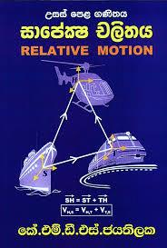
ADVANCED LEVEL PHYSICS
සාපේක්ෂ චලිතය
Ireshi Abeysinghe

Slide 2
සාපේක්ෂ චලිතය
මේ දක්වා අප පොළොව නිශ්චල යයි සම්මත කරගෙන පොළොවට සාපේක්ෂව විවිධ වස්තුන්ගේ චලිත පිළිබදව අධ්‍යනය කරන ලදී.
මෙම කොටසේදී පොළොව නොවන වෙනත් වස්තුන්ට සාපේක්ෂව විවිධ වස්තුන්ගේ චලිත පිළිබදව අධ්‍යනය කරනු ලබයි.
මෙය අවස්ථා කිහිපයක් යටතේ සලකා බලමු.

Slide 3

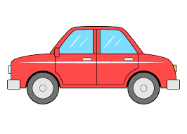
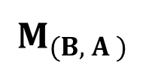
01 අවස්ථාව
එකිනෙකට ස්වායක්තව චලිත වන A හා B වස්තු දෙකක් සලකමු.
A
B
A නිශ්චල යැයි සම්මත කරගෙන A ට පෙනෙන පරිදි B ගේ චලිතය විස්තර කල විට එමගින් A ට සාපේක්ෂව B ගේ චලිතය ලැබේ.
$$M_{(B, A )}$$
= A ට සාපේක්ෂව B ගේ චලිතය

Slide 4
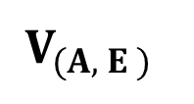
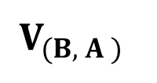
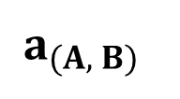
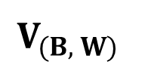
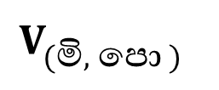
උදාහරණ :
$$V_{(B, A )}$$
= A ට සාපේක්ෂව B හි ප්‍රවේගය
$$V_{(A, E )}$$
= පොළොවට සාපේක්ෂව A හි ප්‍රවේගය ( E - පොළොව)
$$V_{(මි, පො )}$$
= පොළොවට සාපේක්ෂව මිනිසාගේ ප්‍රවේගය
$$V_{(B, W)}$$
= ජලයට සාපේක්ෂව බෝට්ටුවේ ප්‍රවේගය
( B - බෝට්ටුව , W - ජලය )
$$a_{(A, B)}$$
= B ට සාපේක්ෂව A හි ත්වරණය

Slide 5
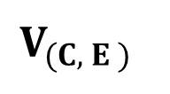
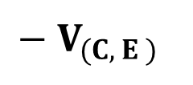
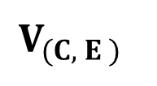
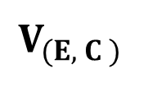
02 අවස්ථාව
අභි දිශාව මාරු කිරීම
A ට සාපේක්ෂව B ගේ ප්‍රවේගය දන්නේ නම් එහි අභි දිශාව මාරු කිරීමෙන් B ට සාපේක්ෂව A ගේ ප්‍රවේගය ලැබේ.
උදා:
U
U
$$V_{(C, E )}$$
$$V_{(E, C )}$$
=
U
=
U
පොළොවට සාපේක්ෂව කාරයේ ප්‍රවේගය
කාරයට සාපේක්ෂව පොළොවේ ප්‍රවේගය
අභි දිශාව මාරු කිරීම සදහා ඍන ලකුණකින් ගුණ කිරීමද සිදු කල හැක.
$$V_{(C, E )}$$
$${− V}_{(C, E )}$$

Slide 6


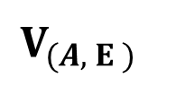
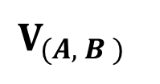
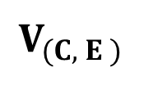
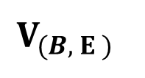
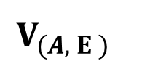
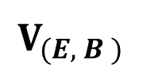
03 අවස්ථාව
එකිනෙකට ස්වායක්තව චලිත වන වස්තු කිහිපයක් සලකමු.
A
B
C
$$V_{(B, E )}$$
$$V_{(A, E )}$$
$$V_{(C, E )}$$
$$V_{(A, B )}$$
=
$$V_{(A, E )}$$
+
$$V_{(E, B )}$$

Slide 7
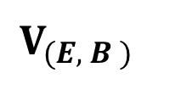
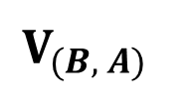
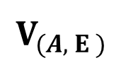
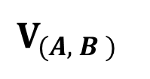
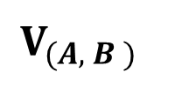
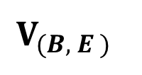
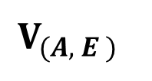
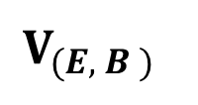
උදාහරණ :
A රථය නැගෙනහිර දෙසට u ප්‍රවේගයෙන් ගමන් කරන අතර B රථය බටහිර දෙසට v ප්‍රවේගයෙන් ගමන් කරයි.
i. සොයන්න.
ii. සොයන්න.
$$V_{(A, B )}$$
$$V_{(B, A)}$$
පිළිතුරු :
E - පොළොව
$$V_{(A, B )}$$
=
$$V_{(A, E )}$$
+
$$V_{(E, B )}$$
$$V_{(A, E )}$$
= U
= U
+
V
$$V_{(B, E )}$$
= V
$$V_{(E, B )}$$
= V
= U + V

Slide 8
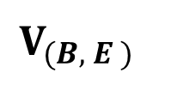
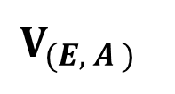
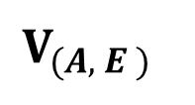
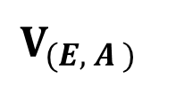
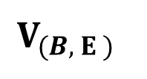
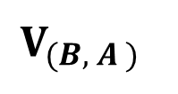
ii. E - පොළොව
$$V_{(B, A )}$$
=
$$V_{(B, E )}$$
+
$$V_{(E, A )}$$
$$V_{(A, E )}$$
= U
= V
+
U
$$V_{(B, E )}$$
= V
$$V_{(E, A )}$$
= U
= U + V
සටහන
කිසියම් වස්තු දෙකක් එකිනෙකාගෙන් ඉවතට හෝ එකිනෙකා වෙතට ගමන් කරයි නම් ඒවායේ සාපේක්ෂ ප්‍රවේගය ලබා ගැනීමට එක් එක් වස්තු වල ප්‍රවේග එකතු කල යුතුය.

Slide 9
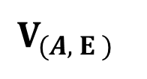
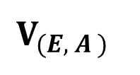
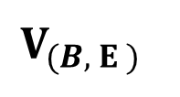
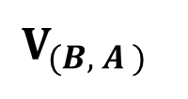
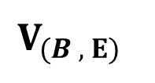
උදාහරණ :
U
2.
V
$$V_{(A, E )}$$
$$V_{(B , E)}$$
=
V
=
U
ඉහත රුපයේ දැක්වෙන මෝටර් රථ දෙක එකම දිශාවට ගමන් කරන අතර එක් එක් මෝටර් රථයට සාපේක්ෂව ඒවායේ ප්‍රවේග ලියා දක්වන්න.
E - පොළොව
i. A ට සාපේක්ෂව B ගේ ප්‍රවේගය,
$$V_{(B, A )}$$
=
$$V_{(B, E )}$$
+
$$V_{(E, A )}$$
= V
+
U
= V - U

Slide 10
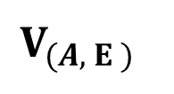
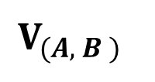
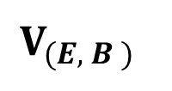
ii. B ට සාපේක්ෂව A ගේ ප්‍රවේගය,
$$V_{(A, B )}$$
=
$$V_{(A, E )}$$
+
$$V_{(E, B )}$$
= U
+
V
= U - V
සටහන
කිසියම් වස්තු දෙකක් එකම දිශාවට ගමන් කරයි නම් ඒවායේ සාපේක්ෂ ප්‍රවේගය ලබා ගැනීමට එක් එක් වස්තු වල ප්‍රවේග අඩු කල යුතුය.

Slide 11


